Slide 1
МБДОУ Тацинский д/с «Колокольчик»
Презентация
к занятию по ознакомлению с предметным и социальным окружением
Тема: Казаком нужно родиться! Казаком нужно стать!
Казаком нужно быть!
/средняя группа/
Подготовил
Воспитатель Чистохвалова Т.В.

Slide 2
Цель: Познакомить дошкольников с правилами приема в казаки
Дать представления о том ,что быть казаком очень почетно.
Интеграция образовательных областей: « Познавательное развитие», «Художественно-эстетическое развитие», «Речевое развитие», « Социально-коммуникативное развитие», «Физическое развитие».
Образовательная область « Познавательное развитие»
● развивать познавательный интерес к истории своего народа..
●. познакомить детей с заповедями казаков.
Образовательная область «Художественно-эстетическое развитие»:
● учить эмоционально отзывается на красоту произведения народного и профессионального искусства (музыку)
Образовательная область «Речевое развитие».
●обогатить словарь детей новыми словами (майдан, казачьи заповеди).
Образовательная область« Социально-коммуникативное развитие»:
●развивать уважительное отношение к истории родного края.
●воспитывать чувства патриотизма и любовь к Родине.
Образовательная область «Физическое развитие»:
● выполнять движения согласно тексту (при ходьбе высоко поднимать колени, взмахивать руками).
Методы и приемы.
Наглядный метод: прием показа предметов. презентация.
Словесный метод: рассказ, беседа, художественное слово.
Информативно-рецептивный метод: рассматривание, показ воспитателя.
Игровой метод: участие в подвижных играх с правилами
Предшествующая работа:
● Познавательное развитие
беседа « Игры Донских казаков»(с презентацией)
● «Физическое развитие».
Подвижные игры: Казачьи скачки», «Длинная лоза»
●Речевое развитие
знакомство с «Азбукой Донского казака»
(автор ЗубковаТатьяна Ивановна.г.Новочеркасск
●Социально-коммуникативное развитие
игра «Одень казачку Аксинью и казака Григория в казачий костюм»

Slide 3
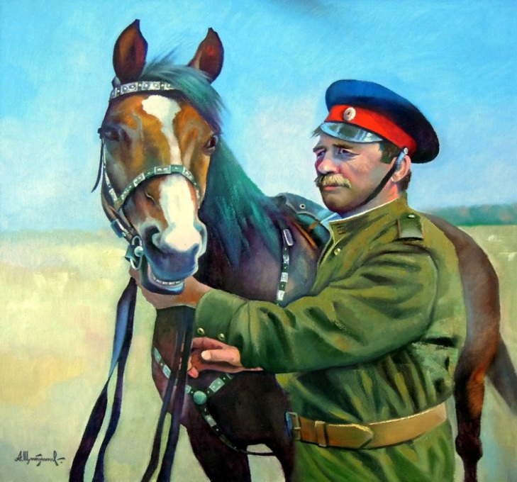
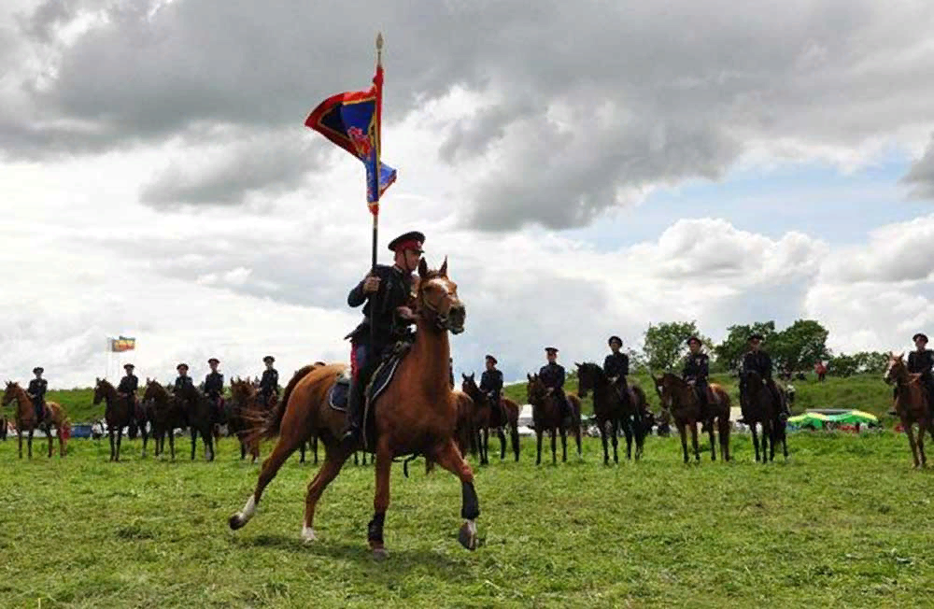

Slide 4
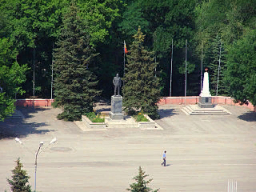
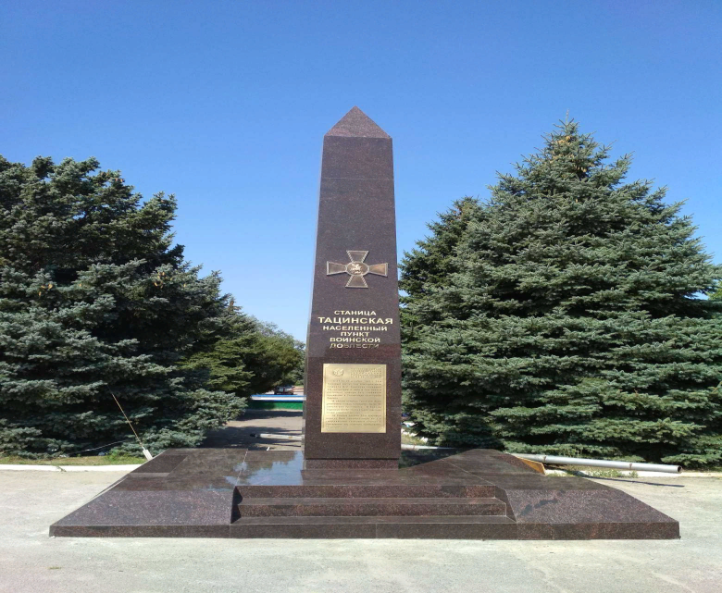
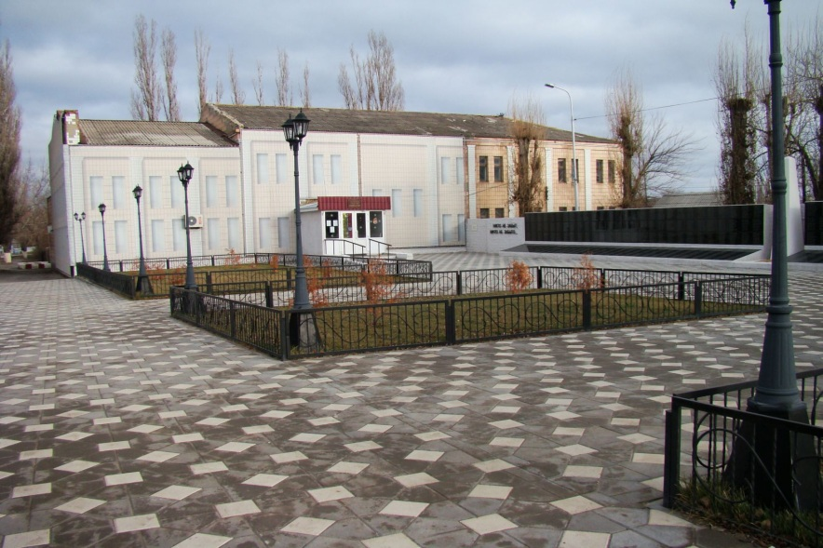
Станица Тацинская

Slide 5
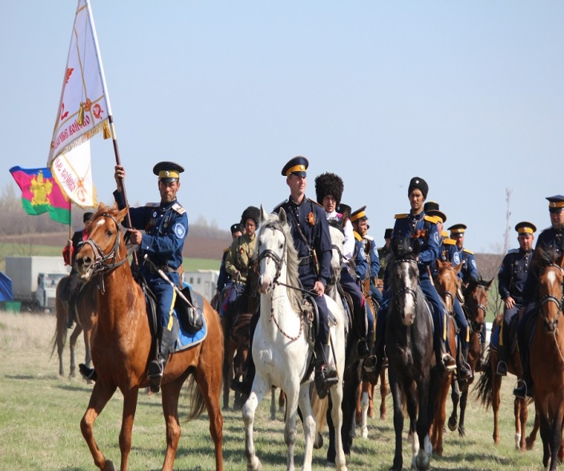
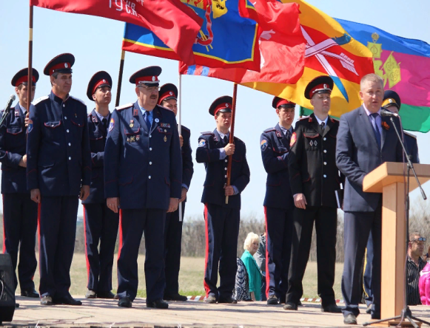
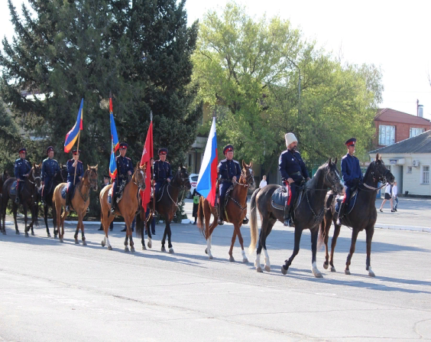
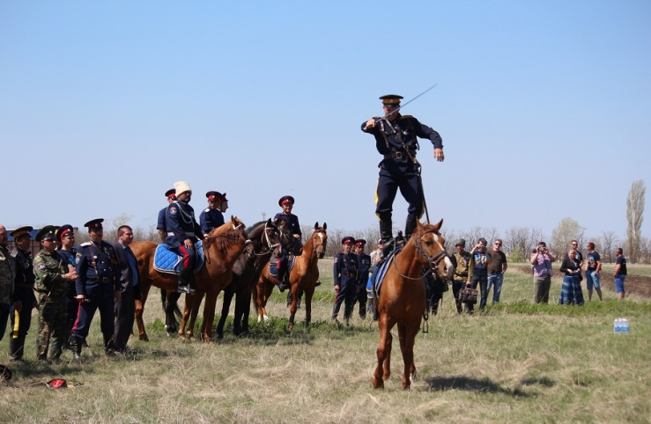
Конный переход на тацинской земле

Slide 6
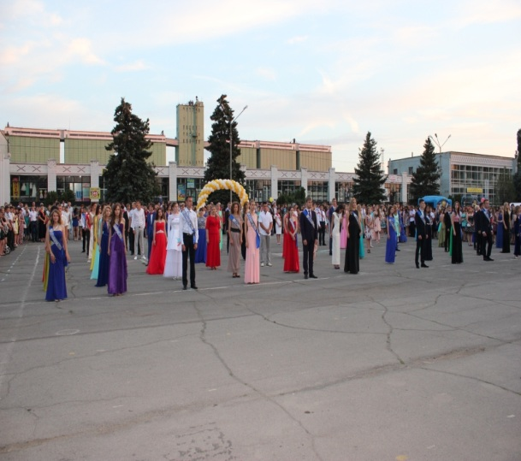
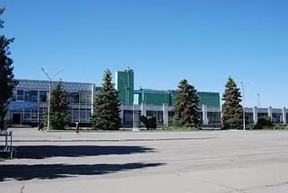
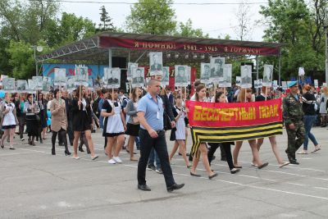
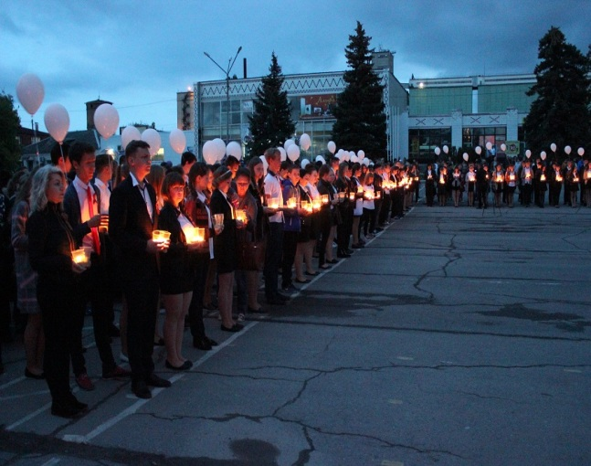
площадь Борцов Революции

Slide 7
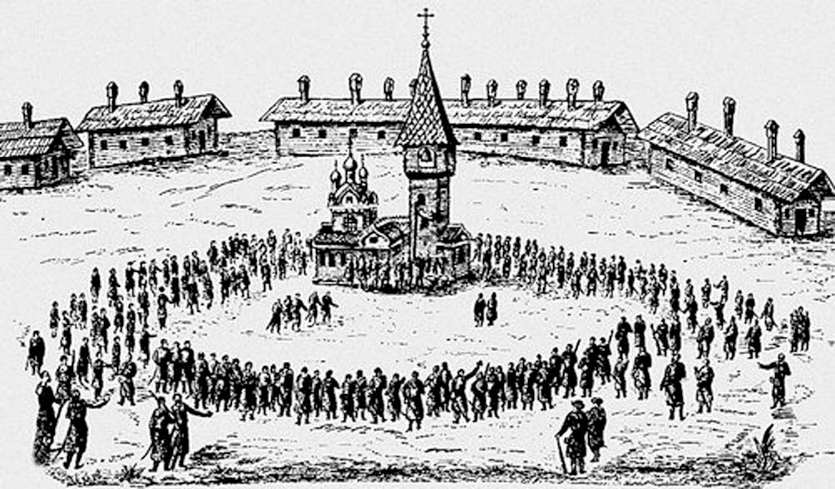
Площадь Майда́н располагалась в центре казачьей станицы, где находились церковь, рынок и различные административные здания

Slide 9
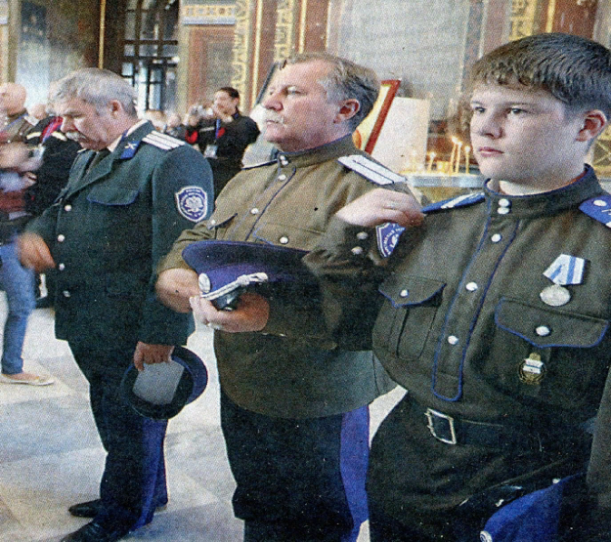

Slide 10
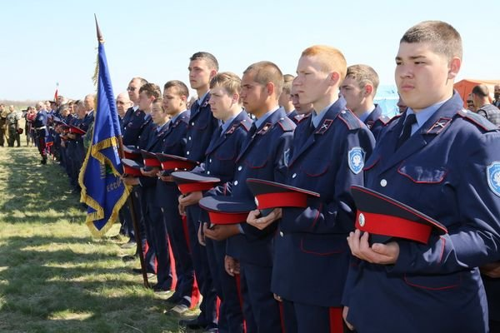

Slide 11
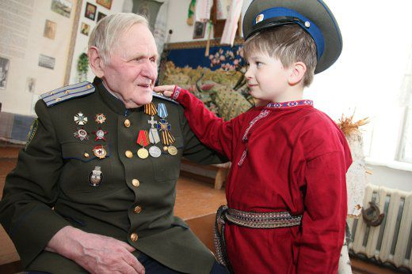
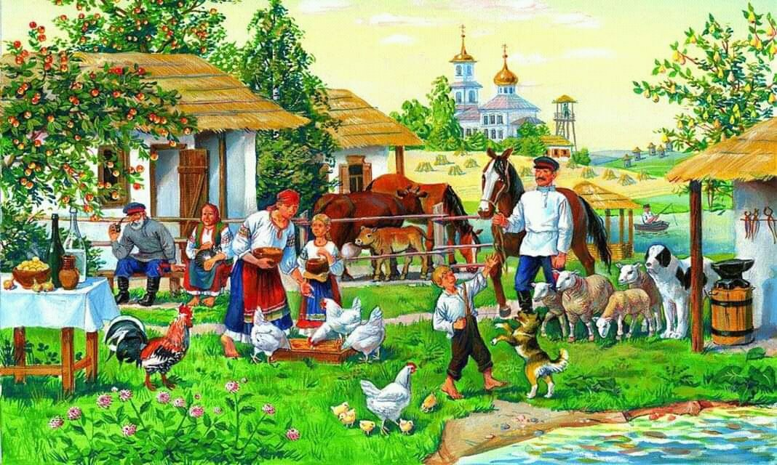

Slide 12
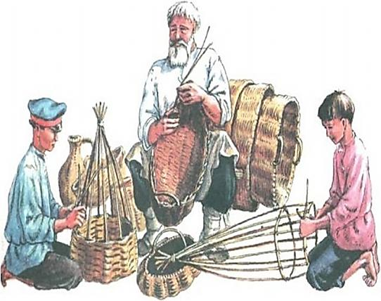
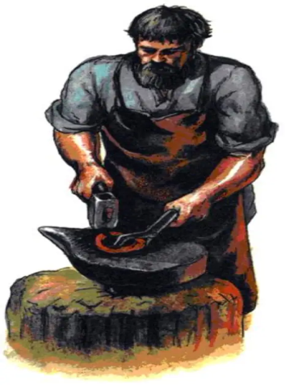
Большую роль в казачьем быту играли промысла и ремесла

Slide 13
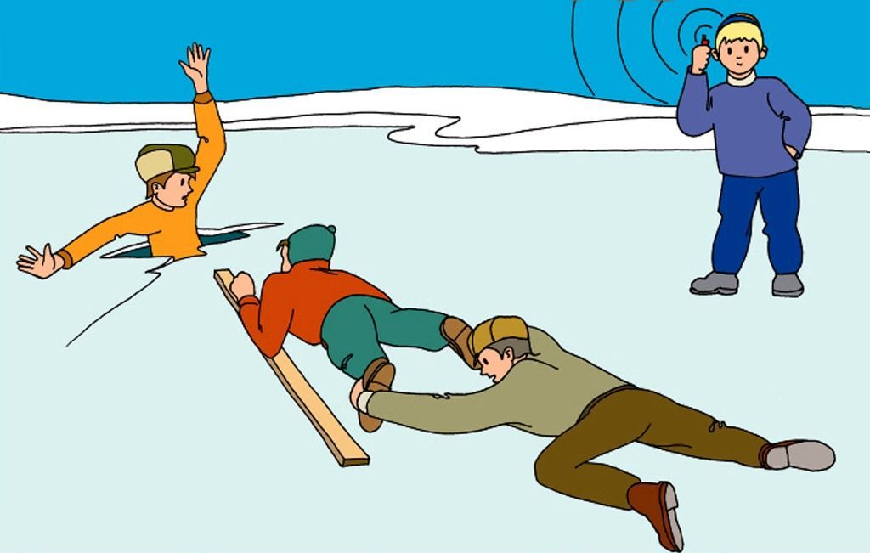

Slide 14
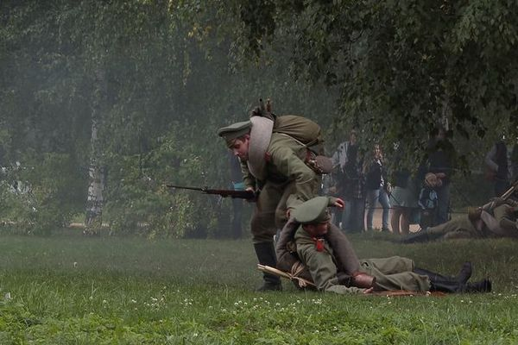
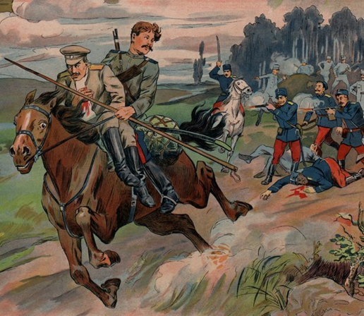
Если трудно – погибай, но товарища спасай! В службе, в доме, на работе, на рыбалке, на охоте. Другу всюду помогай, Если надо – выручай!

